Slide 1

Scrum en 15 minutos.

Slide 2

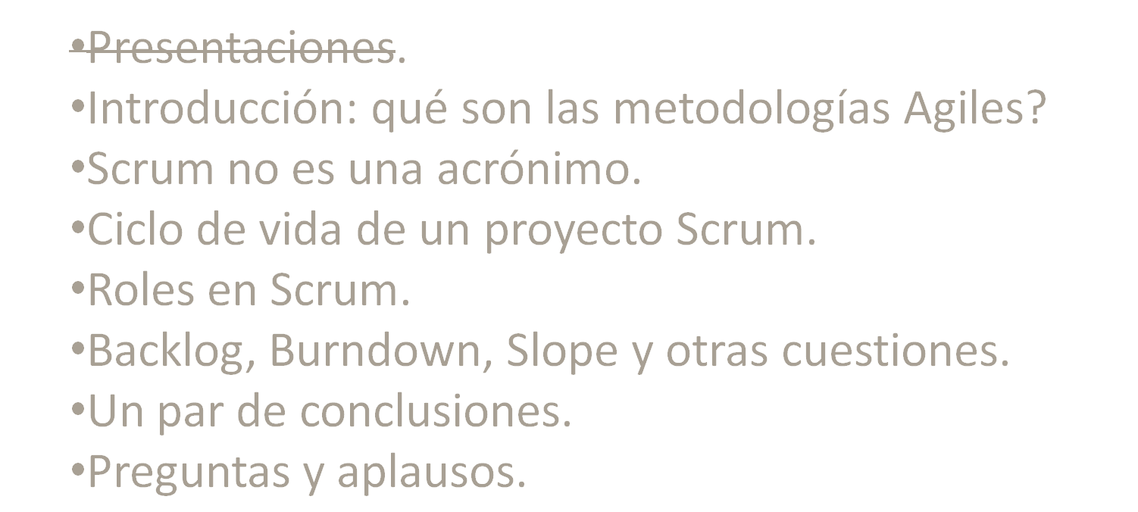
Scrum en 15 minutos.
  Agenda

Slide 3
Scrum en 15 minutos.
  Introduccion
Qué son las metodologías Ágiles?
Notes:
Agile Manifesto:
Individuals and interactions over processes and tools
Working software over comprehensive documentation
Customer collaboration over contract negotiation
Responding to change over following a plan
Desarrollo por iteraciones, donde los requerimientos de la solucion evolucionan por medio de la colaboracion de los miembros del equipo.
Impulsa la adaptacion continua, trabajo en equipo, autodisciplina.

Slide 4
Scrum en 15 minutos.
  Introduccion
Ziv's Uncertainty Principle in Software Engineering
“uncertainty is inherent and inevitable in software
development processes and products”
Notes:
Hadar Ziv, Ph. D.
http://www.ics.uci.edu/~ziv/
Principio de Incertidumbre de Ziv para la Ingenieria de Software.
La incertidumbre es inherente e inevitable en los desarrollos de productos de software.

Slide 5
Scrum en 15 minutos.
  Introduccion
Humphrey's Requirements Uncertainty Principle
“for a new software system, the requirements will not be
completely known until after the users have used it”
Notes:
Watts S. Humphrey. A Discipline for Software Engineering. SEI Series in Software Engineering.
Addison-Wesley, 1995.
Principio de Incertidumbre en los requerimientos de Humphrey
Para un nuevo sistema de software, los requerimientos no seran completamente conocidos hasta que los usuarios lo hayan usado.

Slide 6
Scrum en 15 minutos.
  Introduccion
Wegner's Lemma
“it is not possible to completely specify
an interactive system”
Notes:
Peter Wegner, Ph.D. 1995
Lema de Wegner
No es posible especificar completamente un sistema interactivo.

Slide 7
Scrum en 15 minutos.
  Scrum
No es un acrónimo…

Slide 8
Scrum en 15 minutos.
  Scrum
...es el Arte de lo posible.
Notes:
Scrum es un framework de trabajo incremental e iterativo para administrar trabajo complejo.
El cliente es parte del proceso de desarrollo.
Iteraciones con productos funcionales.
Reducción de los riesgos.
Transparencia.
No se elude ningún problema.

Slide 9
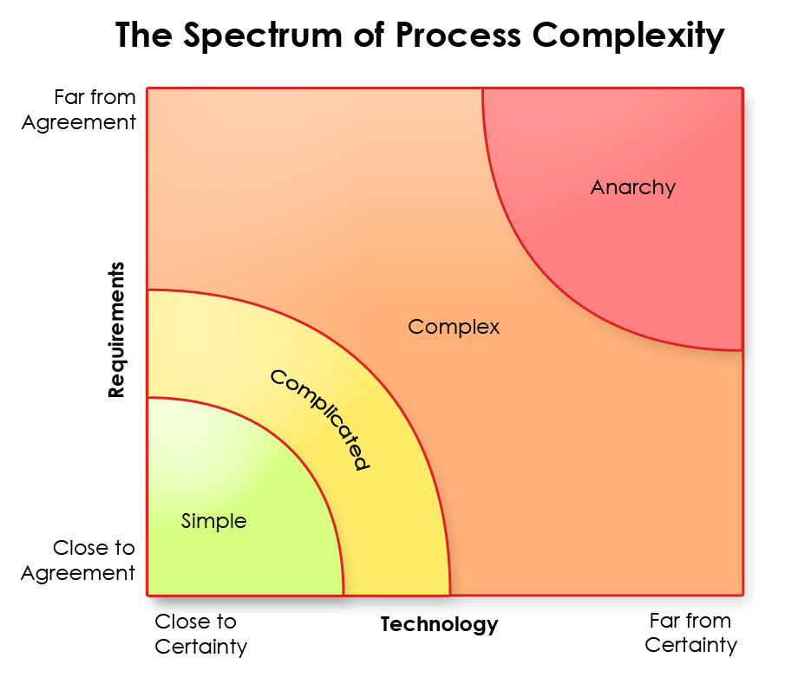
Scrum en 15 minutos.
  Scrum

Slide 10
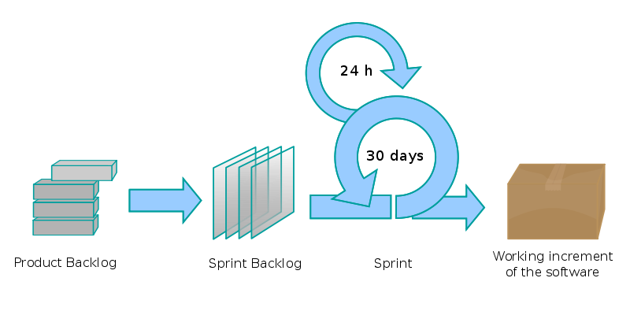
Scrum en 15 minutos.
  Ciclo de vida en Scrum

Slide 11
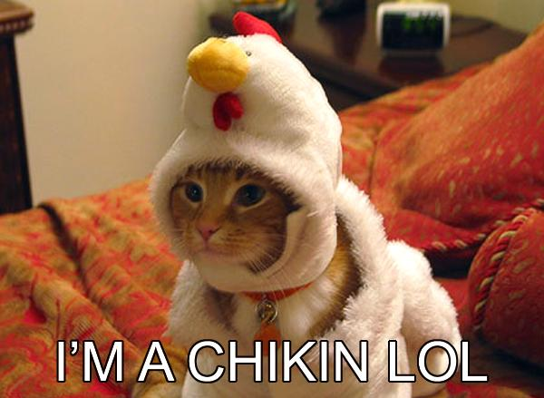
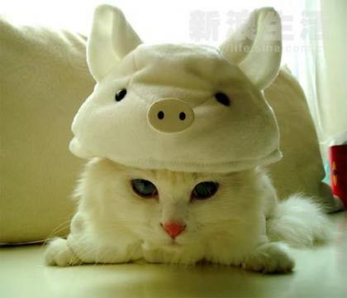
Scrum en 15 minutos.
  Roles en Scrum
Chickens
Pigs
Notes:
Todos los roles caen en dos categorias, Pigs y Chickends, dependiendo de que tan involucrados esten en el proceso de desarrollo.
A pig and a chicken are walking down a road. The chicken looks at the pig and says, "Hey, why don't we open a restaurant?" The pig looks back at the chicken and says, "Good idea, what do you want to call it?" The chicken thinks about it and says, "Why don't we call it 'Ham and Eggs'?" "I don't think so," says the pig, "I'd be committed, but you'd only be involved.“
Pig
Scrum Master
Product Owner
Team
Chicken:
Users/Stakeholders
Managers

Slide 12
Scrum en 15 minutos.
  Roles en Scrum
Chickens
No son parte formal de los procesos, pero deben
ser tenidos en cuenta.
Marcan el rumbo del proyecto.

Slide 13
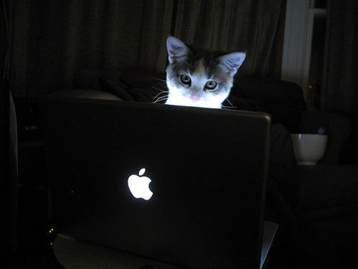
Scrum en 15 minutos.
  Roles en Scrum
Stakeholders
Notes:
Stakeholders (customers, vendors). Son las personas a las cuales la ejecucion del proyecto les produce un beneficio directo. Usuarios si es una herramienta interna por ejemplo. Solo se los involucra en las Sprint Reviews.

Slide 14
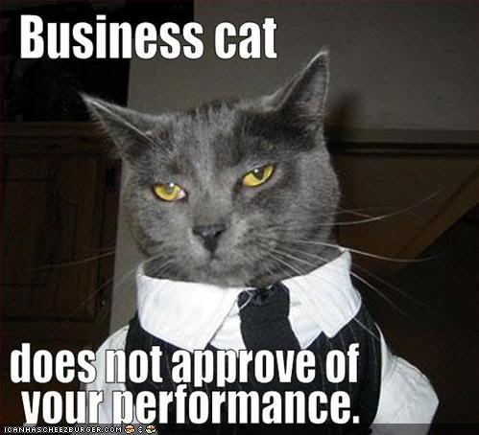
Scrum en 15 minutos.
  Roles en Scrum
Managers
Notes:
Son los que van a poner la plata, generalmente. Ponen a disposicion del equipo los recursos necesarios para ejecutar el proyecto. Solo participan en el Sprint Review.

Slide 15
Scrum en 15 minutos.
  Roles en Scrum
Pigs
Están comprometidos con el proyecto y con el
proceso de Scrum.
Hacen que las cosas sean posibles.

Slide 16
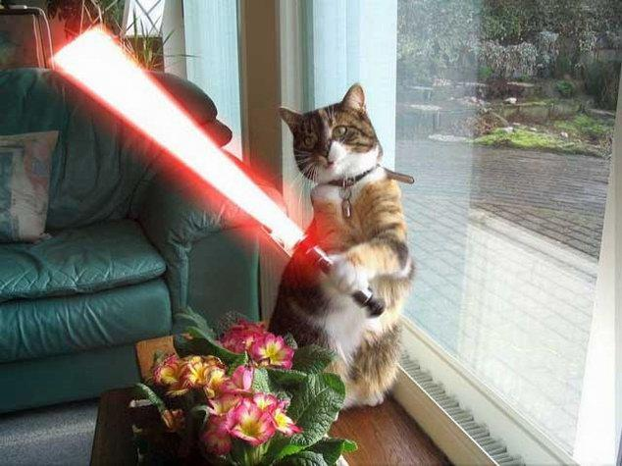
Scrum en 15 minutos.
  Roles en Scrum
Scrum Master
Notes:
ScrumMaster (or Facilitator). El objetivo principal del scrum master es la de remover del camino del equipo los impedimentos que puedan comprometer el objetivo del Sprint.
El ScrumMaster no es el lider del equipo, porque el equipo se autoorganizam pero actúa como un buffer entre el equipo e influencias externas.
Es el dueño del proceso, no del proyecto. Debe mantener al equipo focalizado en las tareas que tienen que realizar y protegerlo.

Slide 17
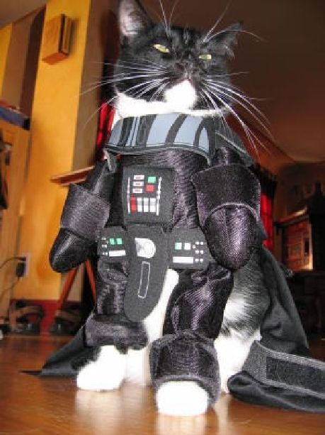
Scrum en 15 minutos.
  Roles en Scrum
Product Owner
Notes:
El Product Owner es la voz del Cliente en el proyecto, y asegura que el equipo esta trabajando en las features necesarias desde una perspectiva de negocios. Es el dueño del Product Backlog y el encargado de escribir las user stories.

Slide 18
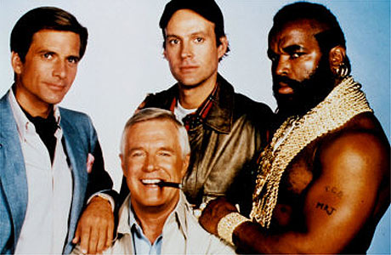
Scrum en 15 minutos.
  Roles en Scrum
The TEAM
Notes:
El equipo es el encargado de entregar el producto. De hacer que todo funcione. Típicamente, son grupos interdisciplinarios de 5 a 10 personas.

Slide 19
Scrum en 15 minutos.
  Ciclo de vida en Scrum
Daily Stand Up
    Qué hiciste desde el último Stand Up?
    Qué planes tenés para hoy?
    Qué impedimentos tenés para seguir adelante?
    Duración máxima de 15 minutos.
Notes:
Reuniones puntuales. Siempre a la misma hora y en el mismo lugar.
Todos son bienvenidos, pero solo los Pigs pueden hablar.
15 minutos, maximo.
Hay que estar parado.

Slide 20
Scrum en 15 minutos.
  Ciclo de vida en Scrum
Sprint Planning Meeting
    Seleccionar las historias a implementar..
    Preparar el Sprint Backlog con las tareas necesarias.
    “Planning Game”.
    Tiene un límite de 8 horas.

Slide 21
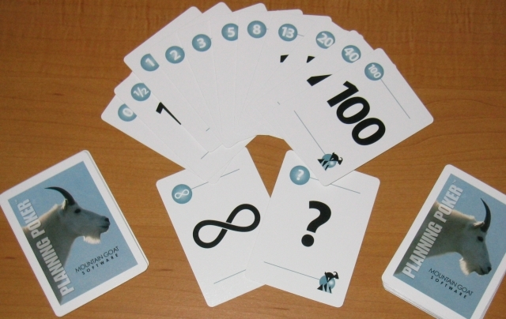
Scrum en 15 minutos.
  Ciclo de vida en Scrum
Notes:
Planning Pocker

Slide 22
Scrum en 15 minutos.
  Ciclo de vida en Scrum
Sprint Review Meeting
    Revisar las historias del Sprint terminado.
    Presentar el trabajo a los Stakeholders.
    Tiene un límite de 4 horas.

Slide 23
Scrum en 15 minutos.
  Ciclo de vida en Scrum
Sprint Retrospective
    Qué fue lo que no funcionó en el Sprint?
    Qué fue lo que sí funcionó?
    Qué mejoras podrían incroporarse?
    Tiene un límite de tres horas.

Slide 24
Scrum en 15 minutos.
  Artefactos de Scrum
    Product Backlog
    Sprint Backlog
    Burndown Chart

Slide 25

Scrum en 15 minutos.
  Artefactos de Scrum
Product Backlog
Notes:
Es el documento de mas alto nivel. Basado en user stories, esta abierto a todo el mundo pero el dueño es el Product Owner.
Business Value > Product Owner
Development Effort > Team

Slide 26
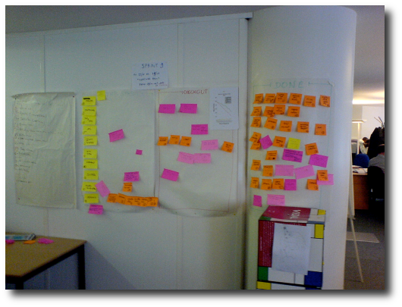
Scrum en 15 minutos.
  Artefactos de Scrum
Sprint Backlog
Notes:
Es el documento que contiene los user stories a ser implementados en el próximo Sprint.
El Sprint Backlog es propiedad del Team, pero es visible para todos.
TODO > In Progress > Ready for Testing > Done

Slide 27
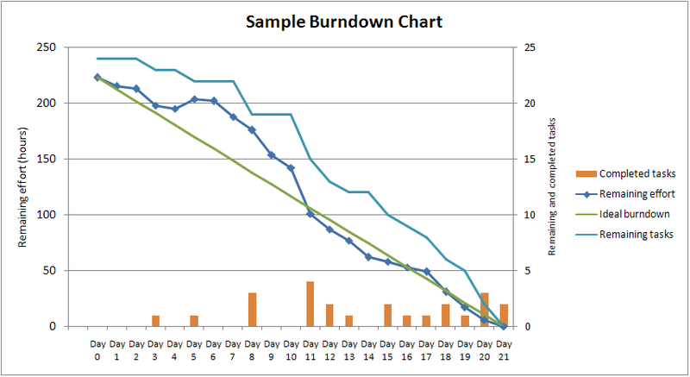
Scrum en 15 minutos.
  Artefactos de Scrum
Burndown Chart
Notes:
El sprint burdonwn chart es un documento publico que muestra lo que queda de trabajo para un sprint. Tiene que ser actualizado diariamente por el Scrum Master.
Rápido > de una mirada se puede conocer el estado del proyecto.

Slide 28
Scrum en 15 minutos.
  Un parde conclusiones
    No requiere herramientas especiales.
    Requiere disciplina y autogestión.
    Transparencia en los procesos.
    Fomenta el aprendizaje.
    Facil y rapido de aprender e implementar.
    Facilita la mejora continua.
    Incrementa la productividad.

Slide 29

Scrum en 15 minutos.

Slide 30

Scrum en 15 minutos.
Agile Project Management With Scrum
Ken Schwaber
Microsoft Press

Slide 31
Scrum en 15 minutos.
?
http://www.scrumalliance.org/
http://www.agilealliance.org/

Slide 32
Scrum en 15 minutos.
?
obi@wearequbit.net
@old_ben

